Slide 1
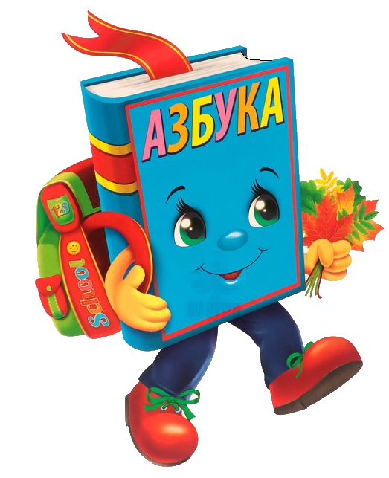
Нажми на книжку и назови букву…

Slide 2
Нажми на книжку и назови букву…

Slide 3
Нажми на книжку и назови букву…

Slide 4
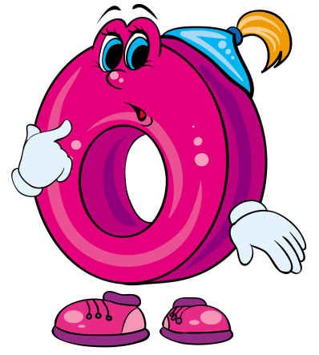
Нажми на книжку и назови букву…

Slide 5
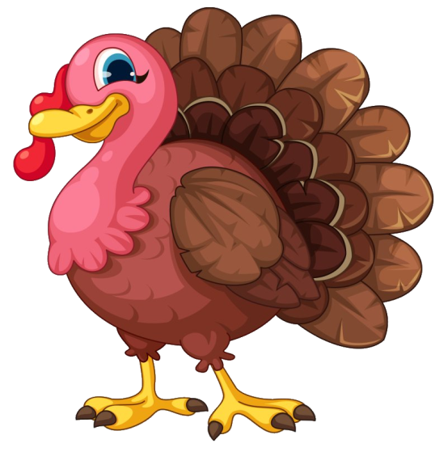
Определи первый звук в слове-индюк и нажми на нужную букву…

Slide 6
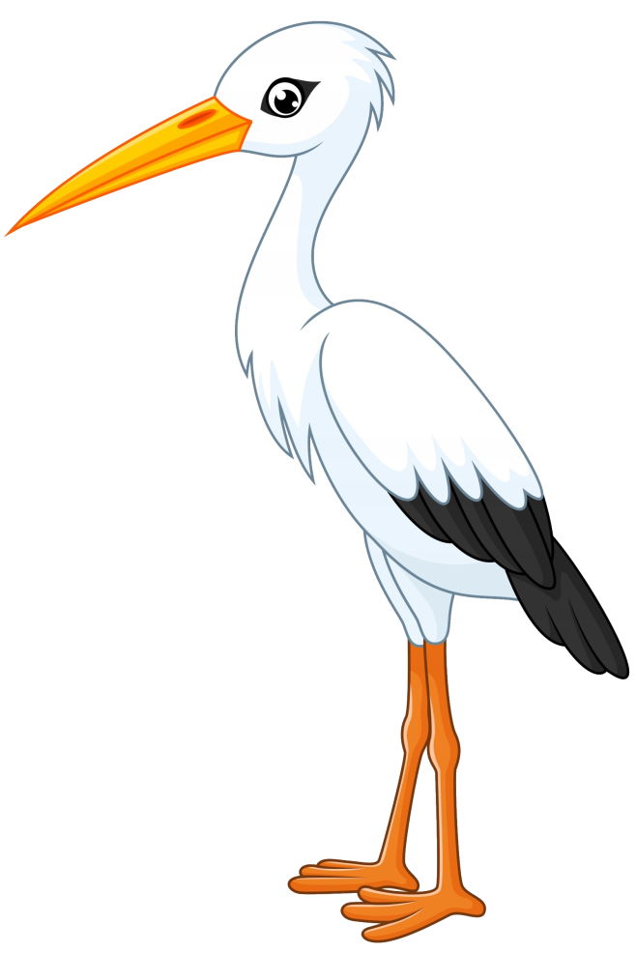
Определи первый звук в слове-аист и нажми на нужную букву…

Slide 7
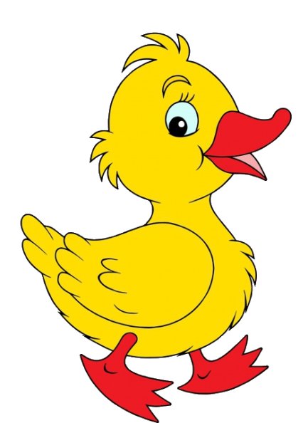
Определи первый звук в слове-утёнок и нажми на нужную букву…

Slide 8
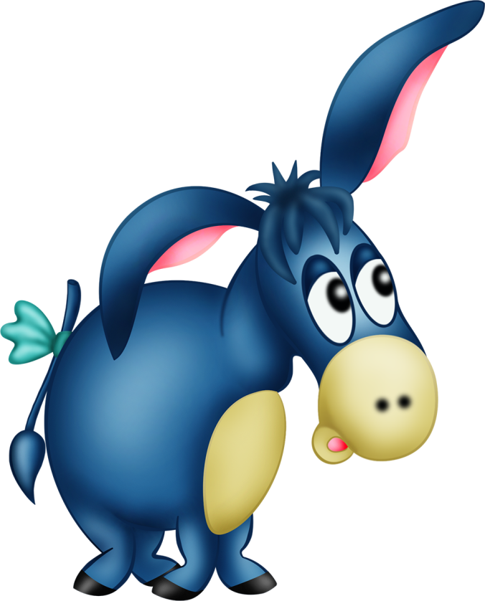
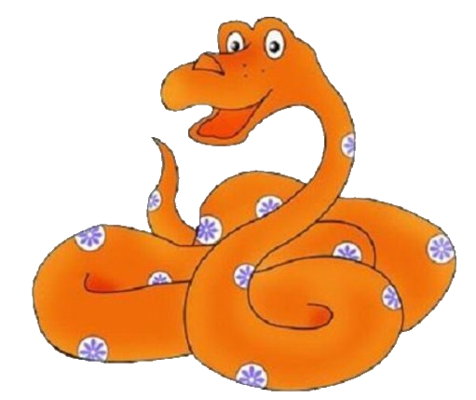
Определи, в каком
слове-названии картинки
первый звук О…
(ослик – удав)
Нажми на
нужного
героя…

Slide 9
Определи первый звук в
слове-названии картинки …
Нажми на нужного героя…

Slide 10
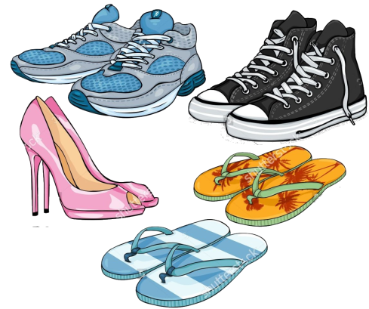
Определи первый звук в
слове-названии картинки … …(обувь)
Нажми на нужного героя…

Slide 11
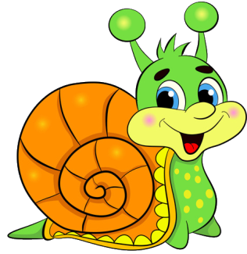
Определи первый звук в
слове-названии картинки …(улитка)
Нажми на нужного героя…

Slide 12
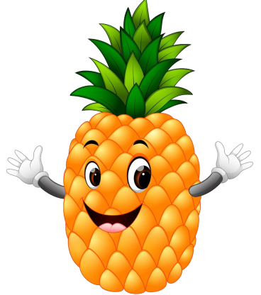
Определи первый звук в
слове-названии картинки …(ананас)
Нажми на нужного героя…

Slide 13
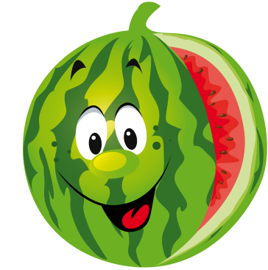
Определи первый звук в
слове-названии картинки …(арбуз)
Нажми на нужного героя…

Slide 14
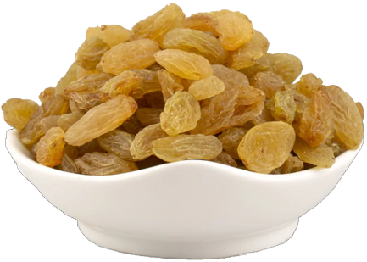
Определи первый звук в
слове-названии картинки …(изюм)
Нажми на нужного героя…

Slide 15
Определи первый звук в
слове-названии картинки …(удочка)
Нажми на нужного героя…

Slide 16
Определи первый звук в
слове-названии картинки …(обруч)
Нажми на нужного героя…

Slide 17
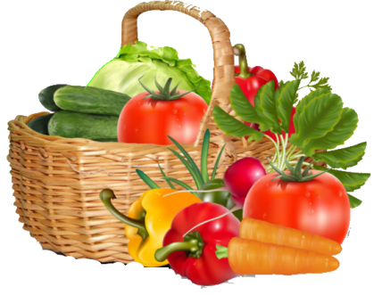
Определи первый звук в
слове-названии картинки …(овощи)
Нажми на нужного героя…

Slide 18
Определи первый звук в
слове-названии картинки …(аптечка)
Нажми на нужного героя…

Slide 19
Определи первый звук в
слове-названии картинки …
Нажми на нужного героя…

Slide 20
Определи первый звук в
слове-названии картинки …(игольница)
Нажми на нужного героя…

Slide 21
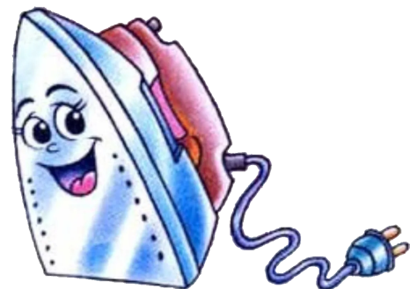
Определи первый звук в
слове-названии картинки …(утюг)
Нажми на нужного героя…

Slide 22
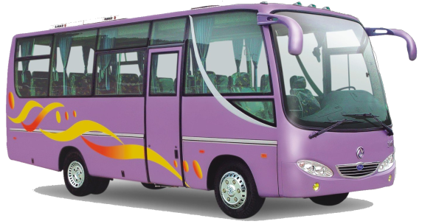
Определи первый звук в
слове-названии картинки … (автобус)
Нажми на нужного героя…

Slide 23
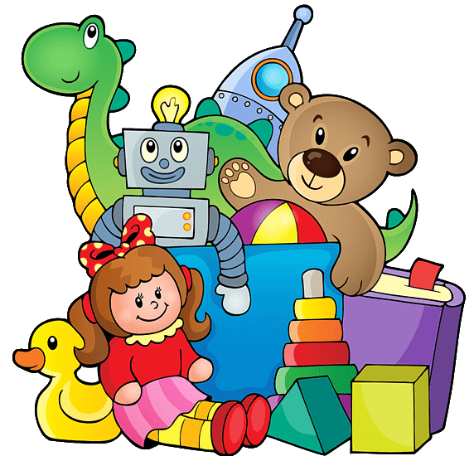
Определи первый звук в
слове-названии картинки …(игрушки)
Нажми на нужного героя…

Slide 24
Определи первый звук в
слове-названии картинки …(облако)
Нажми на нужного героя…

